Slide 1
Фазиль Искандер
«Тринадцатый подвиг Геракла».
Роль юмора и иронии в рассказе.
Нравственные уроки рассказа

Slide 2
Подвиг - это яркий героический поступок человека иногда ценой собственной жизни ради свободы, любви, жизни других людей, ради своей земли, Родины

Slide 3
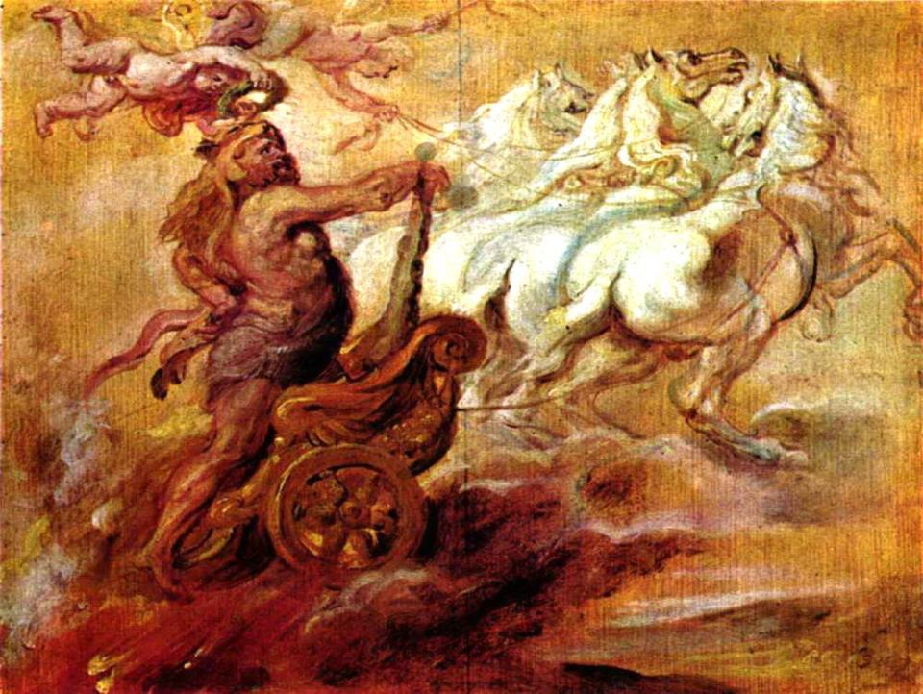

Slide 4
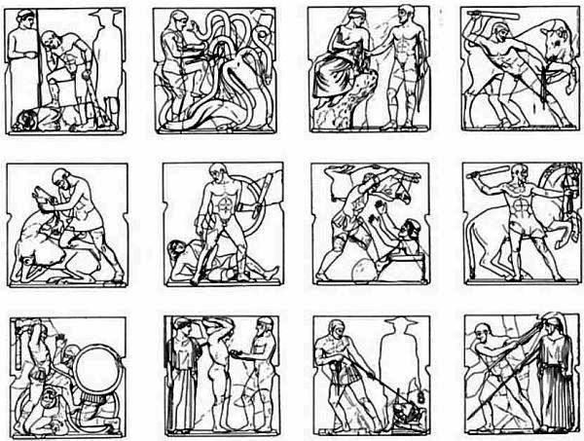
удушение
Немейского льва
убийство
Лернейской гидры
похищение золотых
яблок Гесперид
укрощение
Критского быка
поимка
Керинейской лани
похищение
коров Гериона
укрощение
Эриманфского вепря
похищение коней Диомеда
истребление Стимфалийских птиц
похищение пояса Ипполиты
укрощение
пса Кербера
очистка Авгиевых конюшен

Slide 5


Slide 6

«Конечно, слишком бояться выглядеть смешным не очень умно, но куда хуже совсем не бояться этого».
Ф. Искандер

Slide 7
Юмор - изображение чего-то в смешном, комическом виде.
Юмор – вид комического, в котором пороки осмеиваются доброжелательно

Slide 8
Экспозиция или (предыстория), завязка, развитие действия, кульминация, развязка.

Slide 9
В рассказе может быть введение или обрамление, которое готовит слушателя. Во введении может быть указано время и место действия, кратко охарактеризованы действующие лица. «Рамка» знакомит с тем, от кого и при каких
обстоятельствах был услышан рассказ
и как он воспринимался собеседниками.
В рассказе три части:
кульминация
развязка
завязка
Завязка — событие, с которого начинается действие и от которого зависит развитие последующих событий.
Кульминация — момент наибольшего напряжения в развитии действия рассказа.
Развязка — заключительное действие, которое явилось результатом развития событий.

Slide 10
Средства создания комического:
Комичность эпизода
Неожиданность как прием создания юмористической ситуации
Гипербола
Метафора
Много смешных выражений

Slide 11
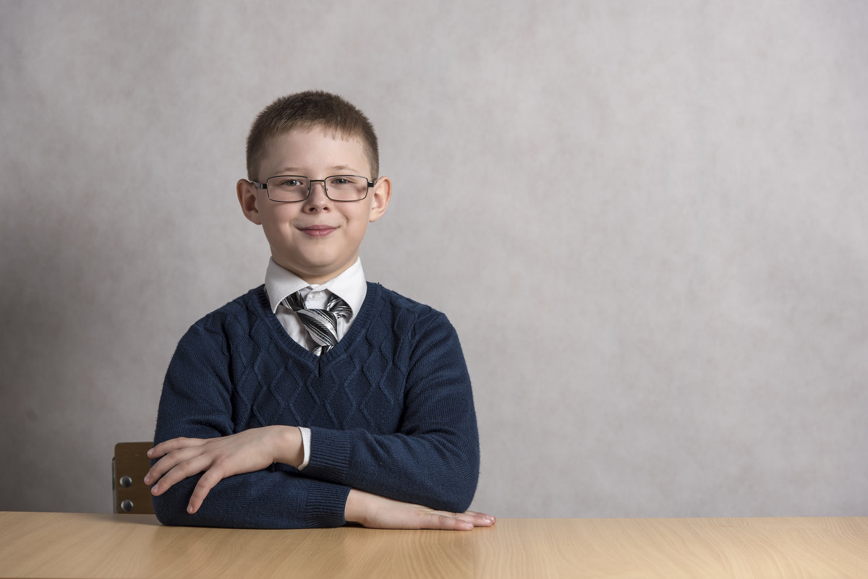
Отличник Сахаров

Slide 12
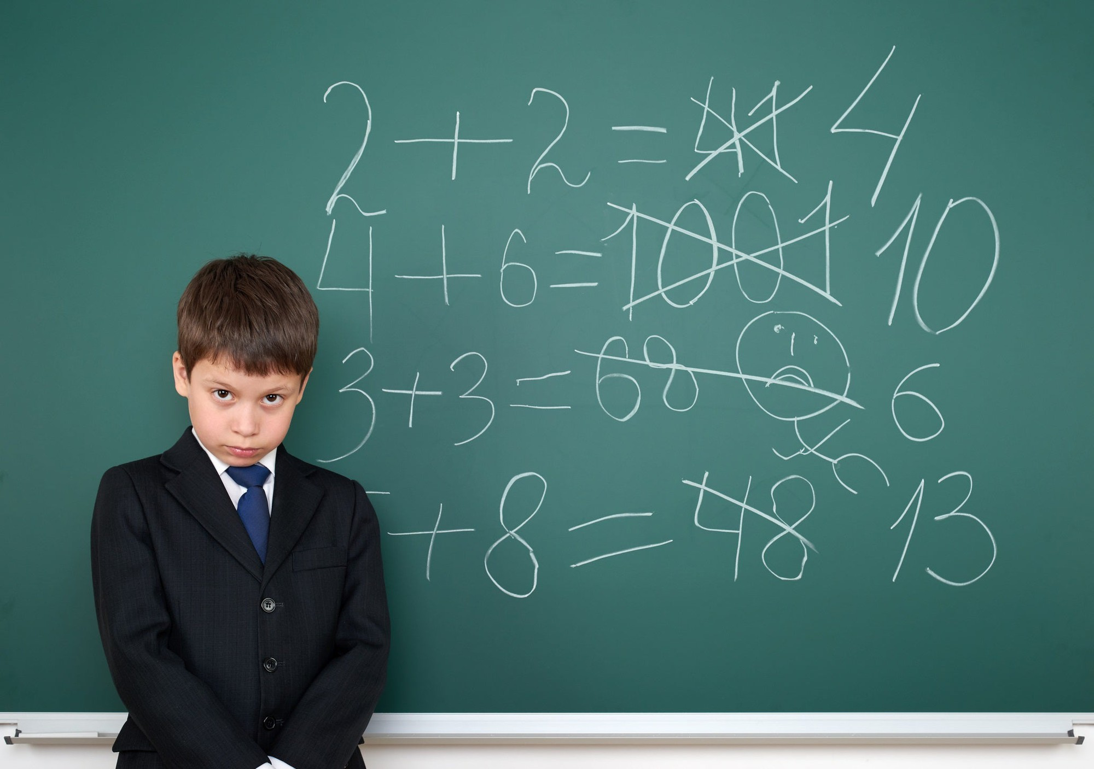
Шурик Авдеенко

Slide 13
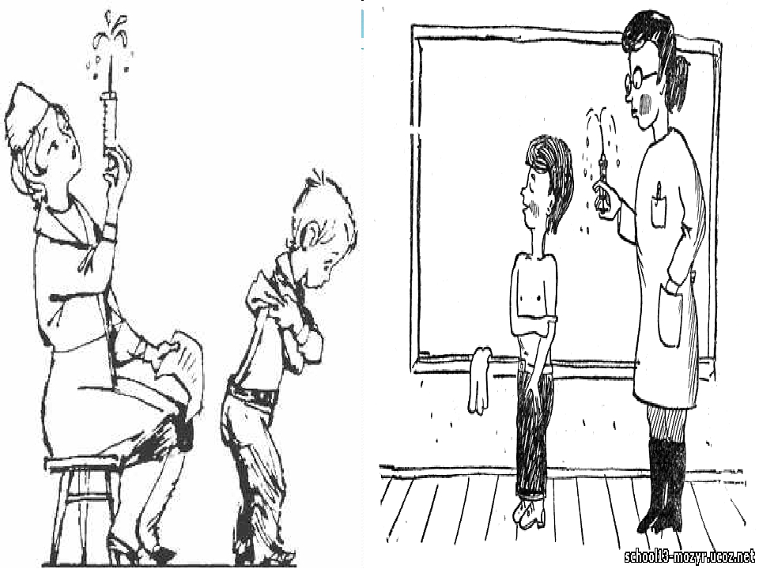
Алик Комаров

Slide 14
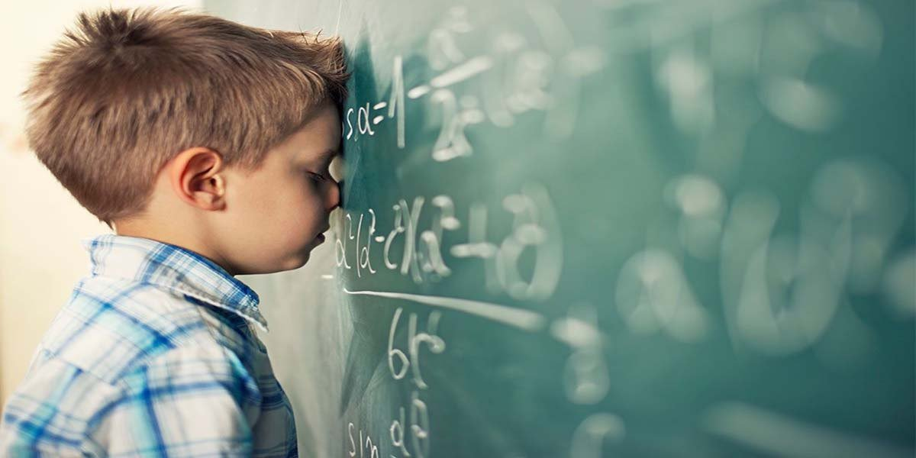
Рассказчик

Slide 15
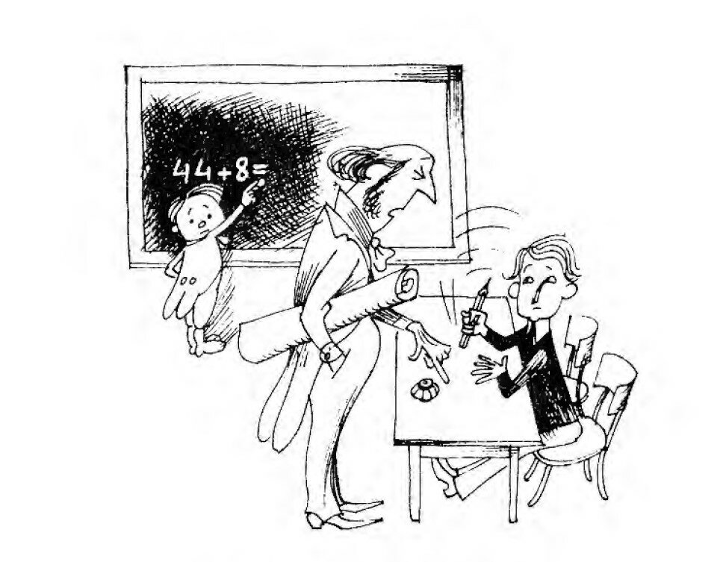
Харлампий Диогенович

Slide 16
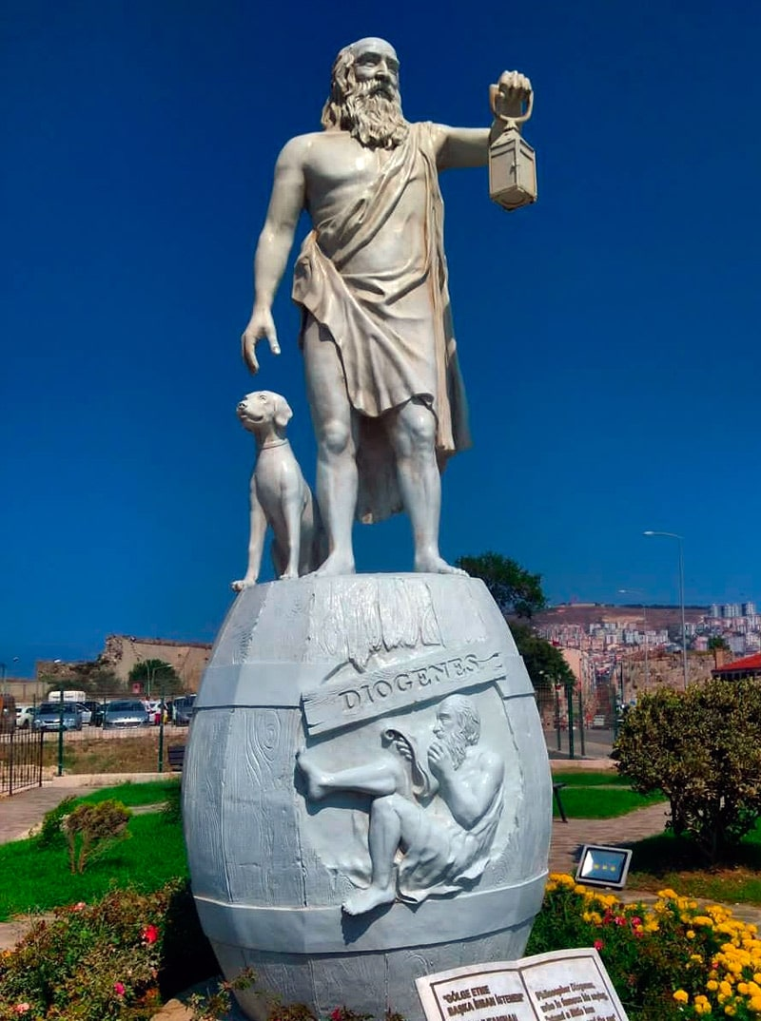
Диоген
Диоген

Slide 17
Состояние главного героя | Реакция класса
1. В воздухе запахло какой-то опасностью. | 1. Смотрел на меня и ждал.
2. Захлопнулся маленький капканчик. | 2. Ждал, что я буду проваливаться.
3. Сердце моё с размаху влепилось в спину. | 3. Хотел, чтобы я проваливался, как можно медленнее и интереснее.
4. Голос мой подымается прямо из живота. | 4. Сдерживал хихиканья.
5. Казнь. | 5. Смеялся.
6. Ужас и отвращение. | 6. Хохотал.

Slide 18
Градация (лат. gradatio – ступеньчатое повышение) – постепенное нарастание смысловой или эмоциональной значимости ряда выражений.
Толковый словарь

Slide 19
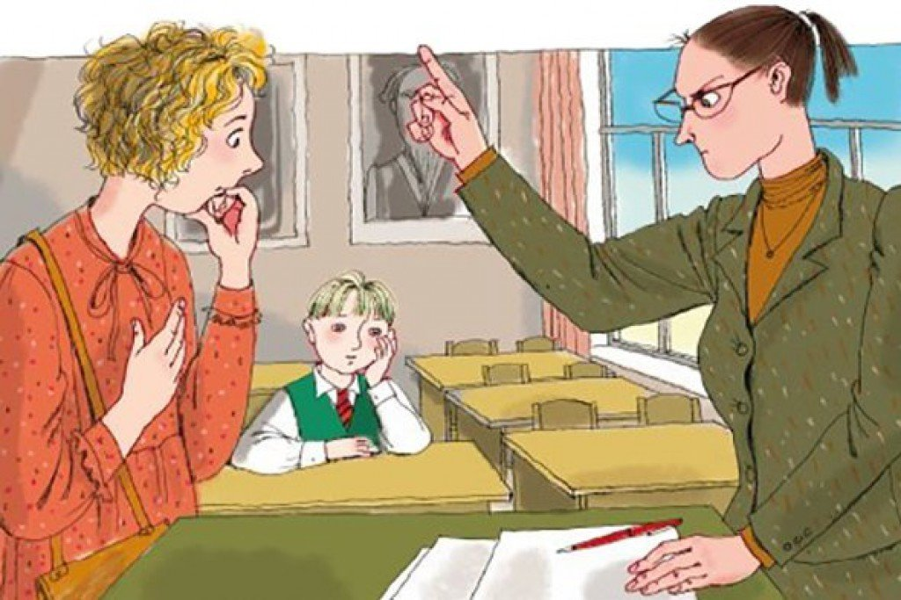
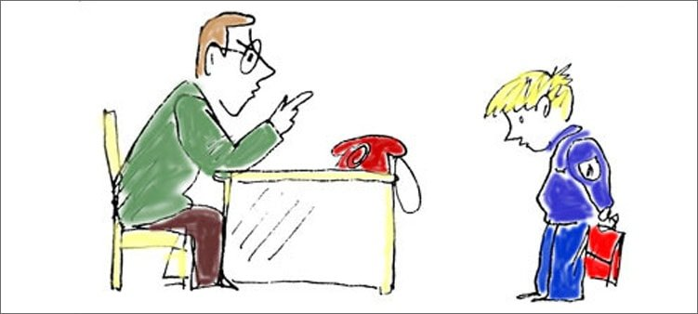
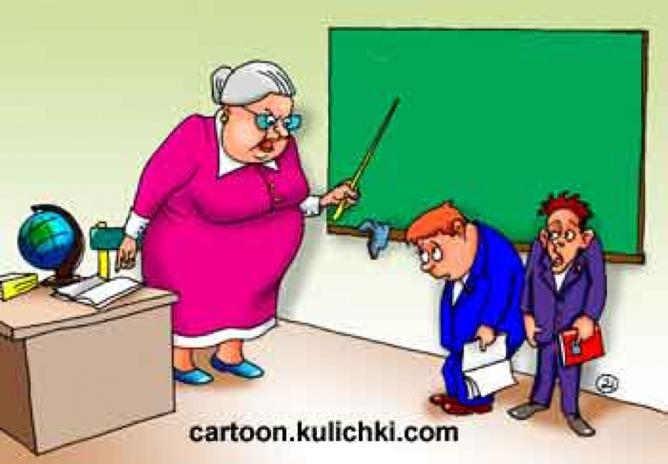
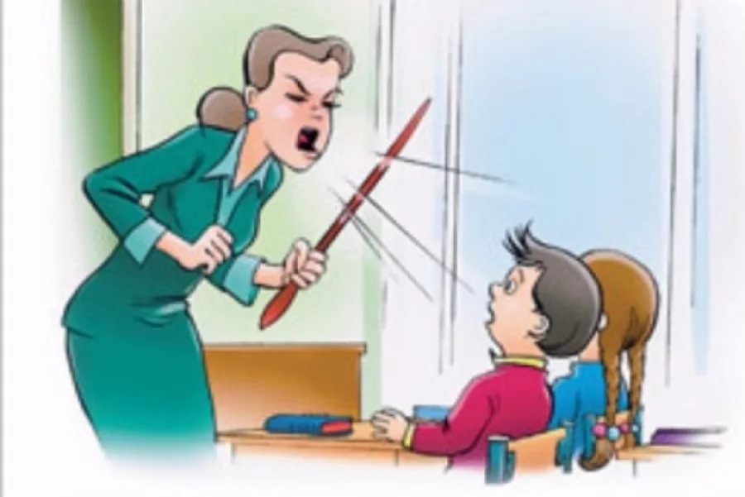

Slide 20
«Конечно, слишком бояться выглядеть смешным не очень умно, но куда хуже совсем не бояться этого».
Ф.Искандер

Slide 21
Толковый словарик:
Философия – любовь к мудрости, проникновенная бесстрашная мысль, стремящаяся охватить все стороны бытия.

Slide 22
Выберите фразеологизм, который характеризует вашу работу сегодня
Шевелить мозгами
Краем уха
Хлопать ушами

Slide 23
Домашнее задание:
Написать письмо герою рассказа
или
Нарисовать свою обложку к книге «Тринадцатый подвиг Геракла»

